Slide 1
Migration und Entwicklung Chance und Herausforderung
Stefan Bigler
DEZA Globalprogramm Migration und Entwicklung
OeME-Herbsttagung
29. Oktober 2016

Slide 2
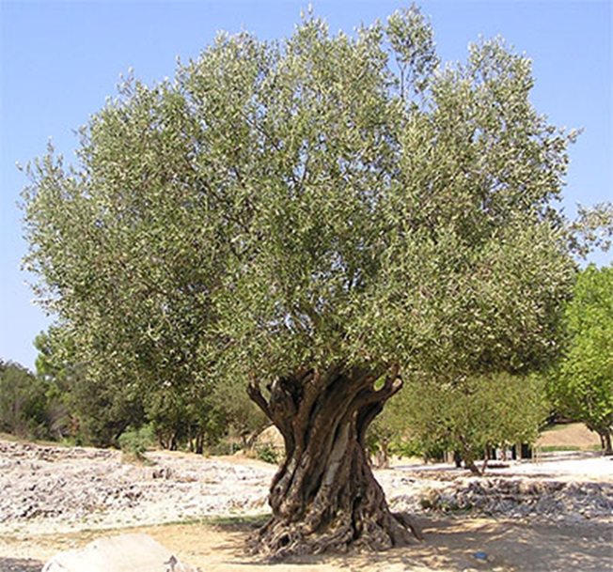
Was ist eigentlich ... Migration?
Eine Strategie zur Verbesserung seiner Lebenssituation
“Migration is the original strategy for people seeking to escape poverty, mitigate risk, and build a better life. It has been with us since the dawn of mankind, and its economic impact today is massive.”
Peter Sutherland
Special Representative of the UN Secretary General for international Migration
Eine Investition
Ernte in 20 Jahren!

Slide 3
Einige Zahlen
Weltbevölkerung 7’460 Mio.
Internationale MigrantInnen 250 Mio.
Interne Migration (Schätzung) 750 Mio.
Zwangsvertriebene 65 Mio.
(Davon 84% im globalen Süden)
Asylsuchende 3.2 Mio.
Sources: UN / IOM

Slide 4
Einige Zahlen
Bevölkerung Schweiz 8.4 Mio.
Internationale MigrantInnen 2 Mio. (Davon 50% länger als 25 Jahre in der Schweiz oder in der Schweiz geboren)
Anerkannte Flüchtlinge 22’882 Vorläufig Aufgenommene 35’039
Asylsuchende 68’000
(Entspricht 1.5% der Bevölkerung)
Sources: SEM

Slide 5
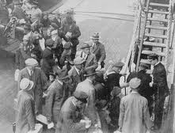
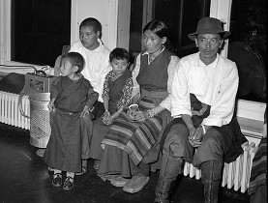
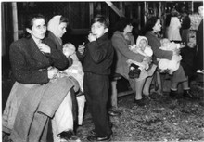
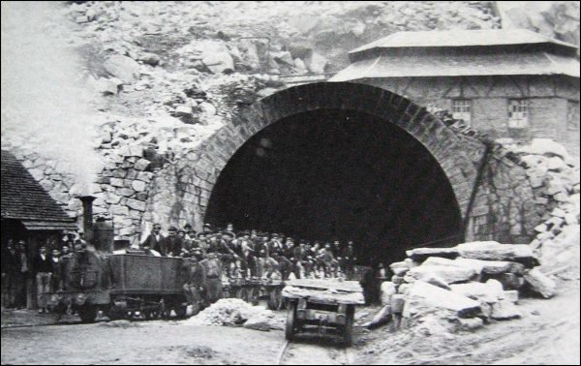
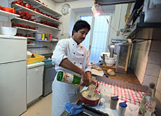
Exkurs Schweizer Geschichte
1515 – 1815
Söldner in Europa
1850 - 1914
Auswanderung
und Einwanderung
1956/57
Ungarn
1961 Tibeter
1500
1600
1700
1800
1900
2000
1872-80 Gotthardtunnel
Ab 1980
Asylsuchende
1685 Edikt von Nantes
Hugenotten

Slide 6
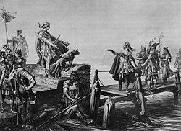
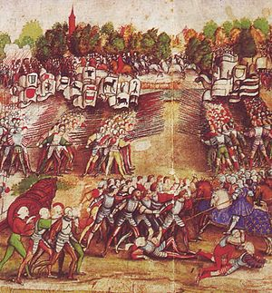
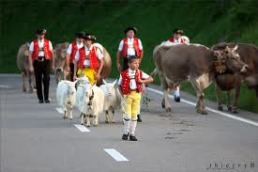
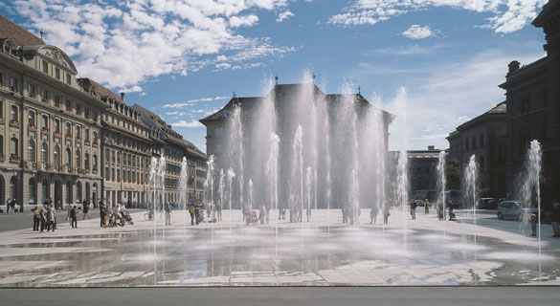
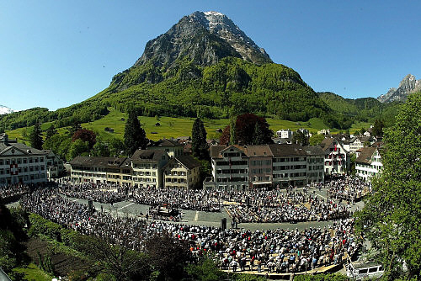
Was ist eigentlich ... Schweizer Identität?
Ein Land mit Bergen, Kühen und Käse, Banken, Uhren und direkter Demokratie…

Slide 7
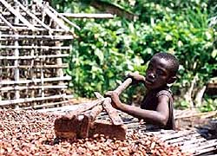
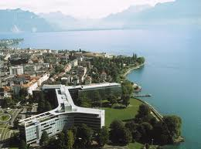
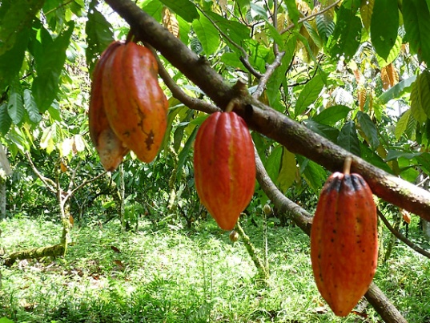
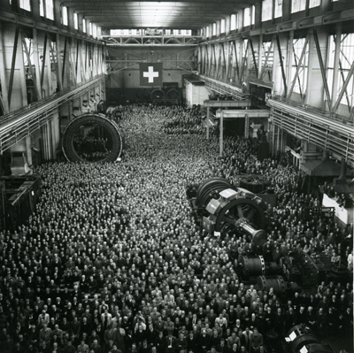
Eine Schweiz ohne Migration ?

Slide 8
Migranten - Opfer oder Akteure?
„Opfer“ von Krieg, Katastrophen und Menschenhandel
Unterstützung
Schutz
„Akteur“ für die Entwicklung
→ Ressourcen / Fähigkeiten
Potential
Arbeit
“We should not perceive refugees as a burden but as a resource and stop thinking about them as victims only.”
Kilian Kleinschmidt , Manager of the Zaatari Refugee Camp

Slide 9
Flüchtling oder Migrant?
Die Unmöglichkeit der eindeutigen Klassifizierung
Fluchtgründe: Genfer Konvention
Erzwungene / freiwillige Migration
Interne / internationale Migration
2. / 3. Generation von MigrantInnen

Slide 10
Herausforderungen
«Drivers of Migration»
Wirtschaftliche Entwicklung
Demographische Entwicklung
Friede und Sicherheit
Klimawandel
Migrationsgouvernanz
Wahrnehmung der Migration

Slide 11
Lösungsansätze
Ganzheitliche Ansätze
Neue Perspektiven und Modelle sind notwendig
Das Ganze sehen – Zusammenhänge, Langfristigkeit
Demographische Entwicklung (überalterte und junge Gesellschaften, Familienplanung, Urbanisierung)

Slide 12
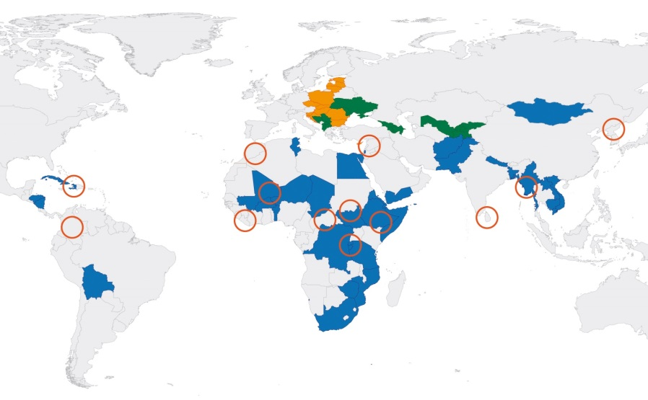
Die Direktion für Entwicklungszusammenarbeit (DEZA)
Kompetenzzentrum des Bundes für Entwicklungszusammenarbeit
Pflegt mit ca. 40 Länder und Regionen eine vertiefte und längerfristige Zusammenarbeit mit einer Präsenz vor Ort
Budget ca. 2,2 Mia CHF pro Jahr
Ca. 1700 Angestellte, davon 1350 im Ausland

Slide 13
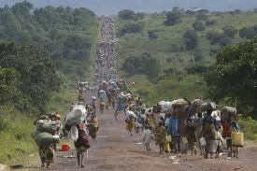
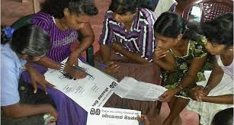
Das Thema Migration in der DEZA
Humanitäre Hilfe
Katastrophen und Kriege
Beitrag an internationale Organisationen
UNHCR, IKRK, WFP, IOM, etc.
«Traditionelle» Entwicklungszusammenarbeit bilateral, regional, z.B. im Bereich Bildung, Landwirtschaft, etc.
Globalprogramm Migration und Entwicklung

Slide 14
Das Globalprogramm Migration und Entwicklung
Globalprogramme DEZA – Instrument zur Antwort auf globale Herausforderungen: Klimawandel, Ernährungssicherheit, Wasser, Gesundheit und Migration
Globaler Dialog (in- und ausserhalb der UNO)
Arbeitsmigration „Decent work“
Beitrag der Migranten zur Entwicklung (Diasporas)
Integration der Migration in Entwicklungsplanung
Beitrag zu einer kohärenten Schweizer Migrationsaussenpolitik
Verknüpfung humanitärer Hilfe mit langfristigen Ansätzen der EZA

Slide 15
Globale Kohärenz
Agenda 2030 für nachhaltige Entwicklung

Slide 16
Migration und nachhaltige Entwicklung
Agenda 2030:
SDG Deklaration:
“We recognize the positive contribution of migrants for inclusive growth and sustainable development. We also recognize that international migration is a multi-dimensional reality of major relevance for the development of countries of origin, transit and destination, which requires coherent and comprehensive responses.”
SDG 10.7
“Facilitate orderly, safe, regular and responsible migration and mobility of people, including through the implementation of planned and well-managed migration policies.”

Slide 17
Kohärente Schweizer Migrationspolitik
Muss Antworten in den folgenden Bereichen geben:
Integration / Reintegration
Arbeitsmarkt und Migration
Diasporas und ihr Beitrag zur Entwicklung
Schutz (Flüchtlinge, IDPs, Menschenhandel)
Internationale / regionale Vernetzung
Gouvernanz / Management

Slide 18
Der WoGA
Der „Whole of Government Approach“
Interdepartementale Koordination (IMZ-Struktur)
Berücksichtigt innenpolitische und aussenpolitische Ziele der Schweiz
Migrationspartnerschaften

Slide 19
Botschaft über die internationale Zusammenarbeit der Schweiz 2017–2020
Beitrag der Migration an die nachhaltige Entwicklung stärken
Beispiel: Projekt zur Minderung der Menschenrechtsverletzungen sowie der finanziellen Ausbeutung von ArbeitsmigrantInnen.
Schutz von Flüchtlingen und MigrantInnen vor Ort
Beispiel Libanon/Jordanien: Sanierung von Schulen in Jordanien und im Libanon zugunsten der Flüchtlingskinder und der Kinder der lokalen Bevölkerung .
Ursachen von Flucht und Migration angehen
Beispiel bewaffneter Konflikt: Die Schweiz unterstützt das Mandat des UNO-Sonderbeauftragten für den Syrien-Konflikt Staffan de Mistura
Bespiel Perspektivenlosigkeit: Weiterbildungsprogramm von Universitätsabsolventen in Tunesien mit dem Ziel die Jugendarbeitslosigkeit zu senken

Slide 20
Strategische Konditionalität
Die Frage der Konditionalität
Entwicklungszusammenarbeit soll Migration verhindern
Forderung, die Entwicklungshilfe zu streichen, wenn abgewiesene Asylsuchende nicht zurückgeschafft werden können.
Botschaft der internationalen Zusammenarbeit 2017 – 2020
Die internationale Zusammenarbeit und die Migrationspolitik werden dort, wo es im Interesse der Schweiz ist, strategisch miteinander verknüpft, indem Konflikt- und Migrationsursachen bearbeitet werden. Der Abschluss von Abkommen und Partnerschaften im Migrationsbereich wird vorangetrieben.

Slide 21
Der Migration Hump Wirtschaftlicher Aufschwung erweitert die Handlungsoptionen der Menschen
Immigration
Emigration
Migration
Entwicklung
Nach: de Haas, 2009.
Allgemeiner Wohlstand
Vollbeschäftigung
Wenige emigrieren
Benötigte Arbeitskräfte ziehen zu
Armut
kaum Arbeit
Niemand kann sich Emigration leisten
Wirtschaft. Entwicklung
Schafft Arbeitsplätze
Einige nutzen Wohlstand zur Emigration

Slide 22
Politische Forderungen
Solidarisch handeln
Solidarität, Unterstützung für Menschen in Not (vor allem im Ausland)
Interessen wahren
Wohlverstandene (Wirtschaftliche) Eigeninteressen der Schweiz
Verantwortung übernehmen
Mitverantwortung der Schweiz, einen Beitrag zur Lösung der globalen Herausforderungen zu leisten

Slide 23
Besten Dank!

